Slide 1
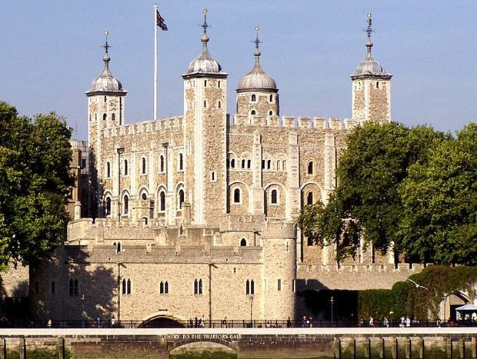
London Tower.
Шаблон №6
Шайдурова Валентина Федоровна
Учитель английского языка
ГБОУ «Школа №106»
Санкт-Петербург

Slide 4
Источник
https://yandex.ru/images/search?img_url=http%3A%2F%2Fimg.poemine.com%2Fpoets%2Fc%2Fchidiock-tichborne_64x64.jpg&_

